Slide 1
Работа ученического самоуправления:
«Экологическое направление»

Slide 2
Цели нашей работы: расширение и углубление биологических знаний; развитие навыков исследовательской деятельности; воспитание экологической культуры.

Slide 3
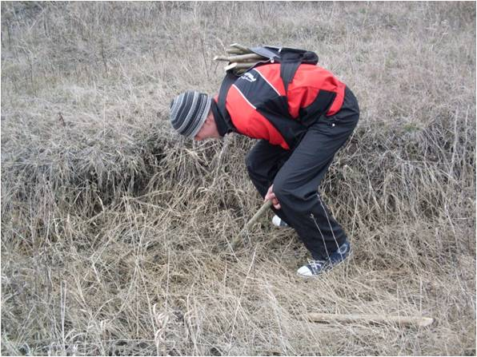
Операция «Овраг»

Slide 4
Операция «Муравейник»

Slide 5
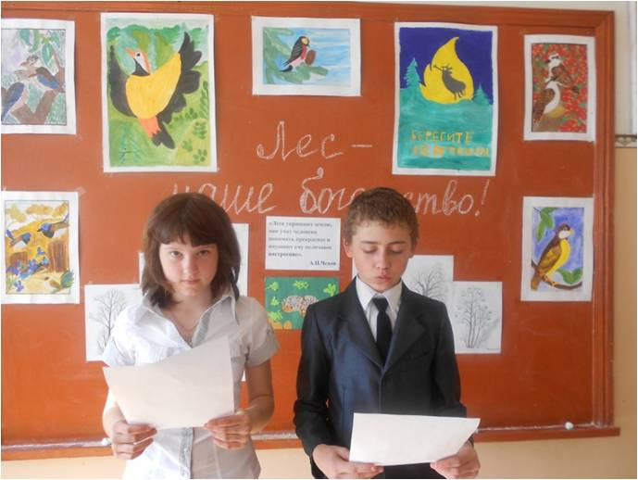
Участвуем в экологических мероприятиях

Slide 6
Операция «Кормушка»

Slide 7
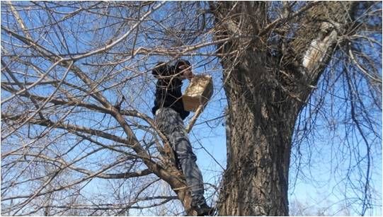
Акция «Птицеград»

Slide 8
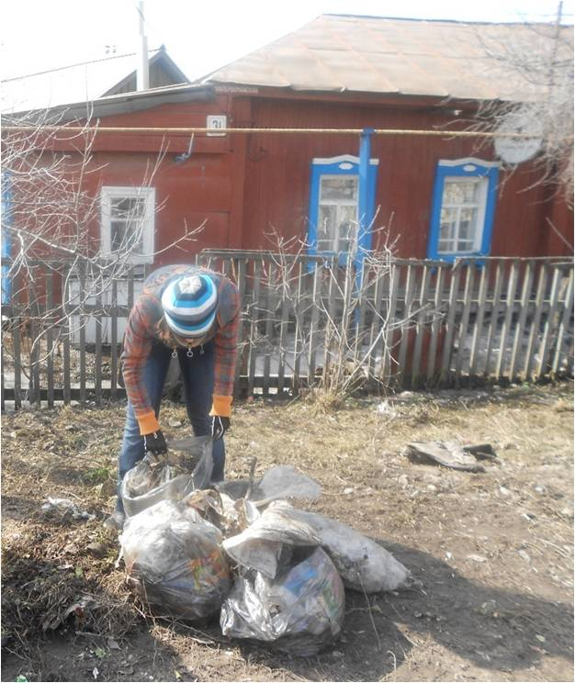
Оказываем волонтёрскую помощь нашему городу

Slide 9
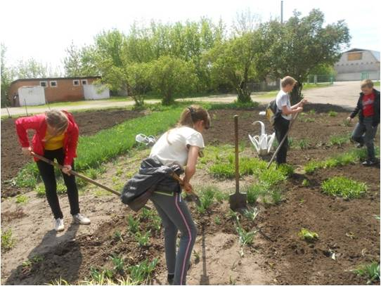
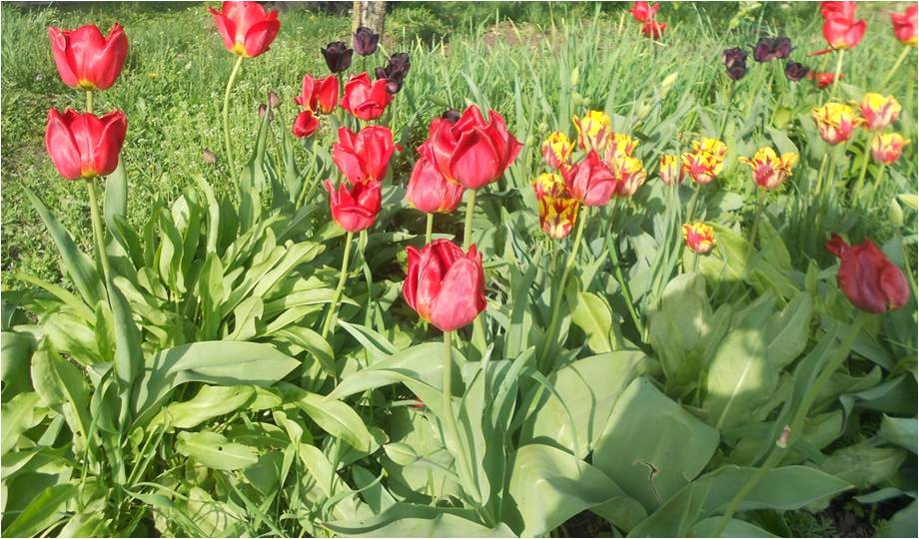
Благоустраиваем территорию школы

Slide 10
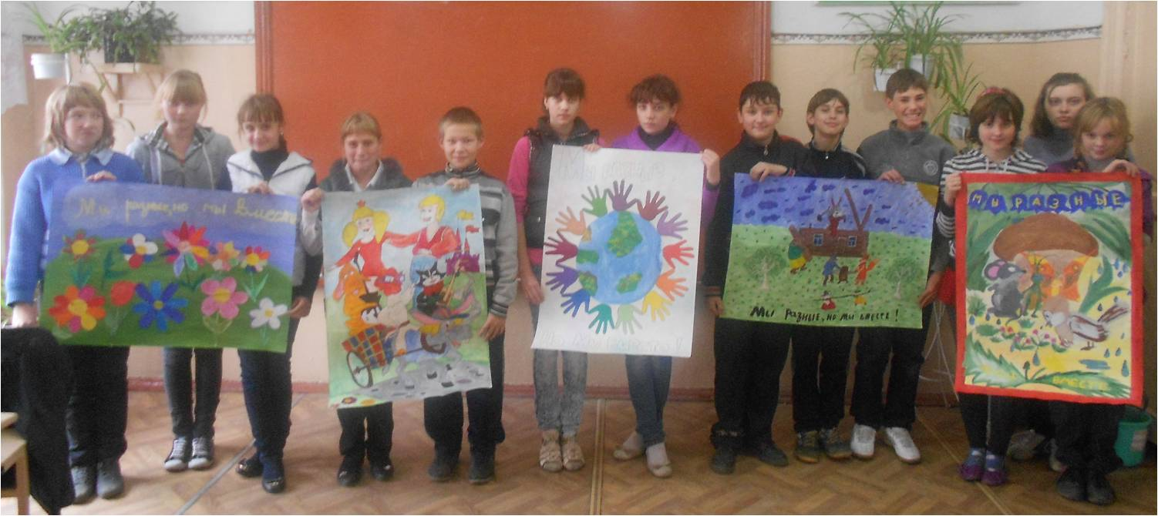
Спасибо за внимание!

